Slide 1
Pertemuan 5
DHT 11
Blynk

Slide 2
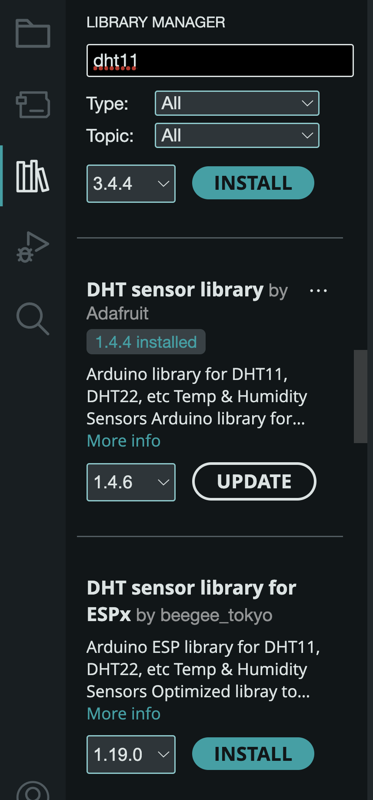
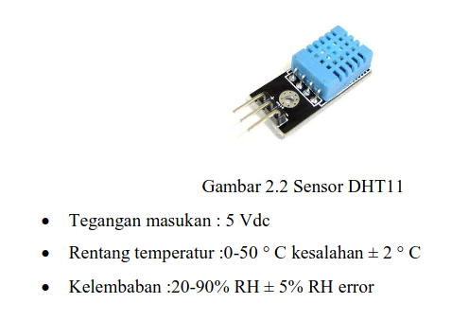
DHT11
Sensor DHT11 adalah module sensor yang berfungsi untuk mensensing suhu dan kelembaban yang memiliki output tegangan analog yang dapat diolah lebih lanjut menggunakan mikrokontroler.
Sensor sejenis
LM35,DS18B20,MLX90614
Soil moisture,HTU21,SHT21

Slide 3
Blynk
Blynk adalah IOT platform yang dapat digunakan untuk mengendalikan perangkat hardware,menampilkan data sensor, menyimpan data,visualisasi, dan lain-lain.
Terdapat 2 jenis mode (webapp dan mobileapp)
Keuntungan : Mudah, no code, tanpa perlu setting protokol komunikasi(mqtt,http,dll), Pembuatan dashboard plug and play, across internet.
Kekurangan : widget terbatas, berbayar, project yang dapat dibuat terbatas, keamanan.
Tujuan : Monitoring, controlling, prototyping, mini project.

Slide 4
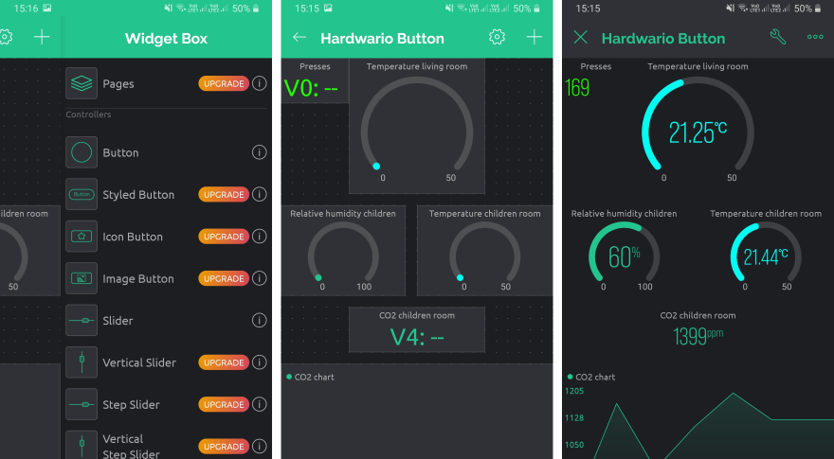

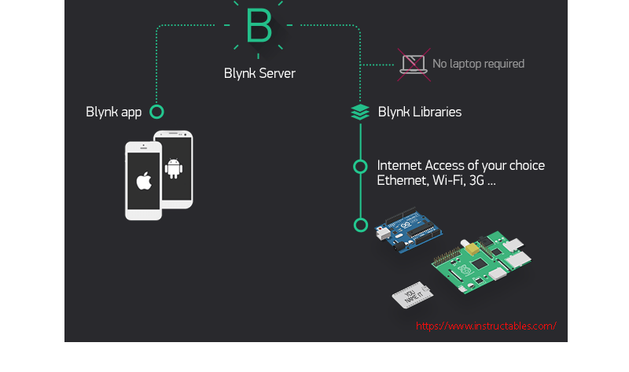

Slide 5
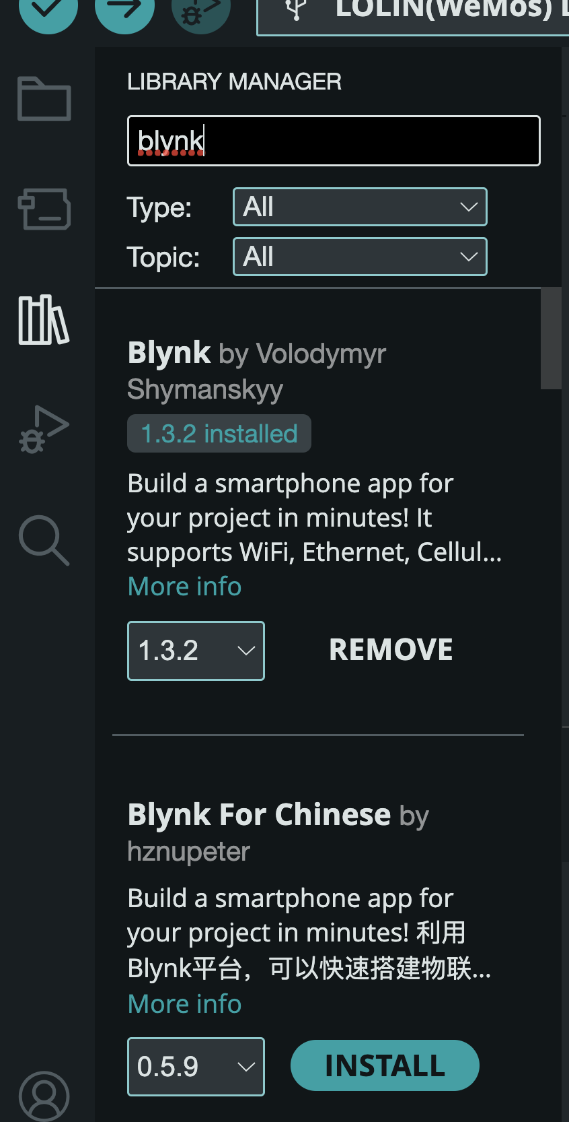
Requirements
Download blynk library
Signup
blynk.cloud
Download esp8266-master https://drive.google.com/drive/folders/1iaW73cHPkJuAvYjvuuPmZXfiIjuo8pAo?usp=drive_link

Slide 6
Setting blynk
Setting datastreams
Setting Auth
Setting wifi connection
Create dashboard
Code Arduino

Slide 7
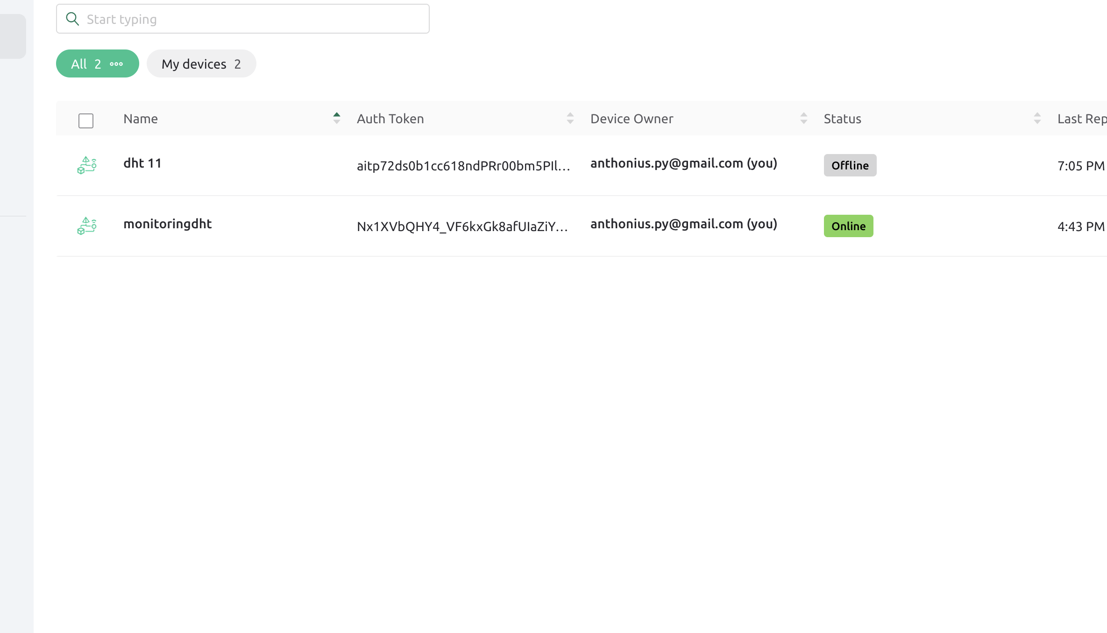

Slide 8
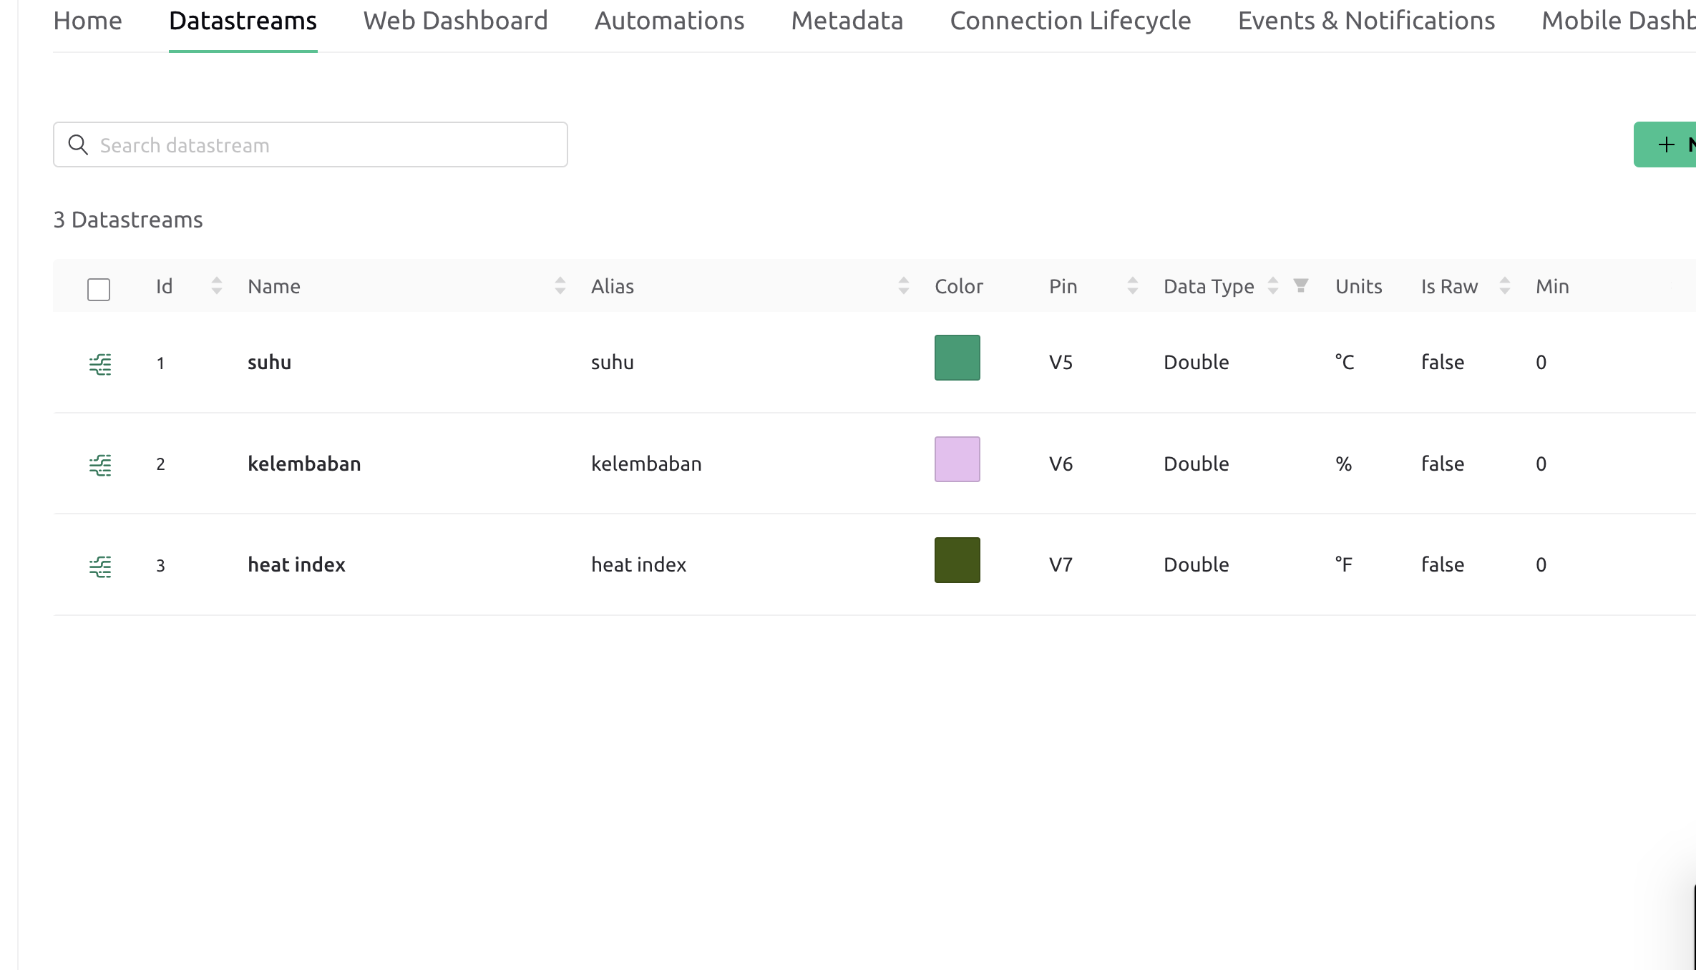

Slide 9
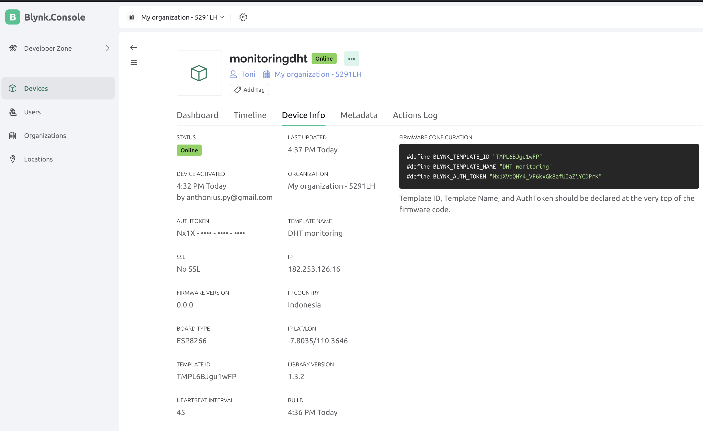

Slide 10
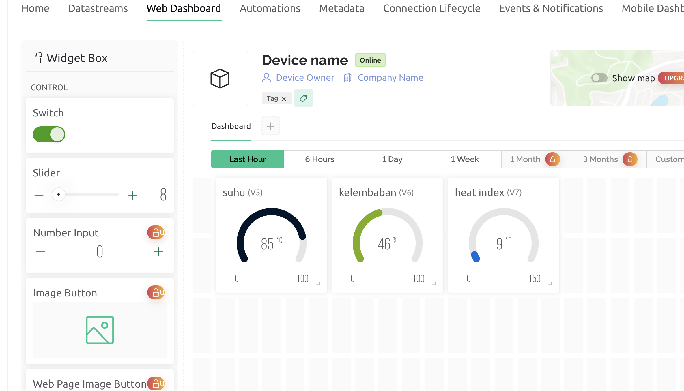

Slide 11
